Slide 1


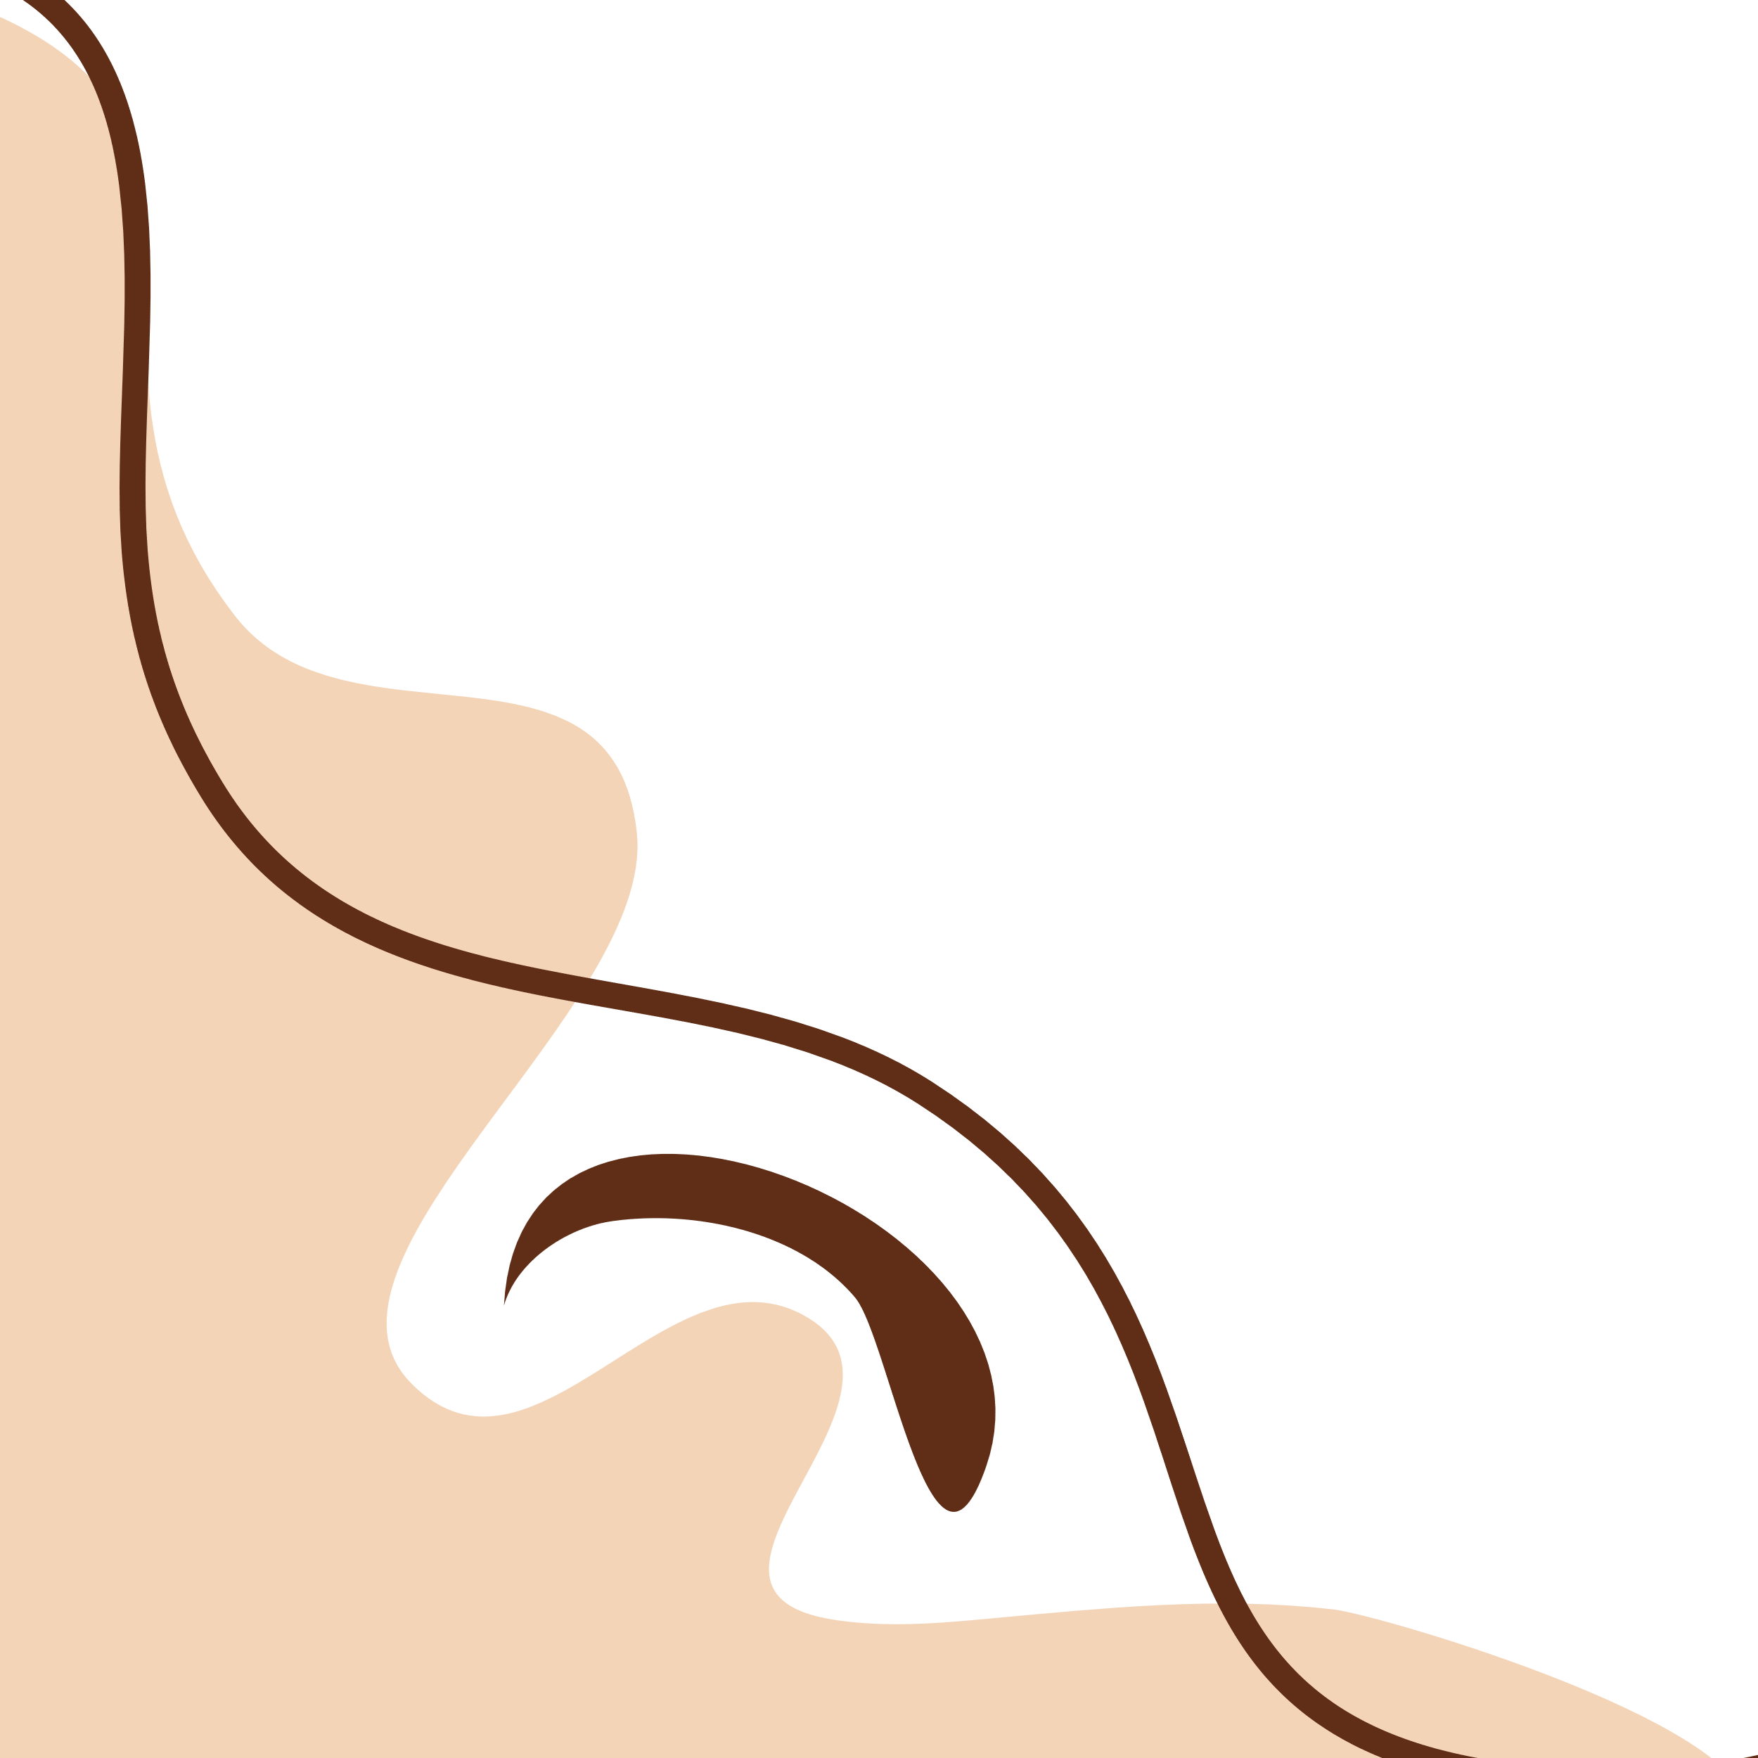


UBND QUẬN LONG BIÊN
TRƯỜNG MẦM NON HOA HƯỚNG DƯƠNG
BIỂN BÁO GIAO THÔNG
Lớp mẫu giáo lớn A4
Năm học: 2024-2025

Slide 2

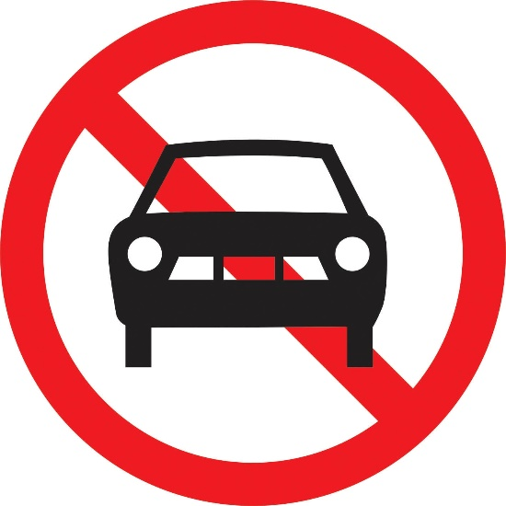

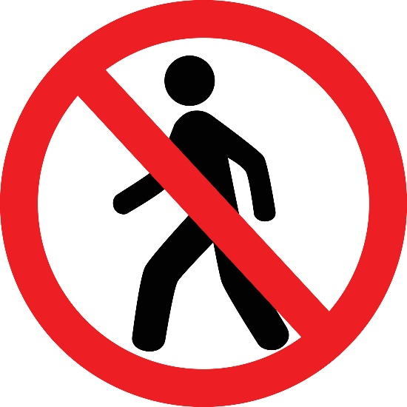

BIỂN BÁO CẤM
- Đặc điểm: Biển báo cấm có dạng hình tròn, đều có viền đỏ, nền màu trắng, trên nền có hình vẽ màu đen đặc trưng cho điều cấm hoặc hạn chế sự đi lại của phương tiện cơ giới, thô sơ và người đi bộ. Riêng biển báo “Cấm đi ngược chiều” có nền màu đỏ và vạch trắng ở giữa và “Biển báo cấm” không có hình.
- Nội dung của biển báo cấm là nhằm báo điều cấm hoặc hạn chế mà người sử dụng đường phải tuyệt đối tuân theo.

Slide 3

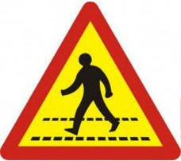
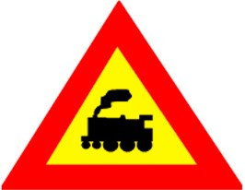
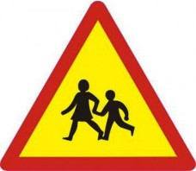
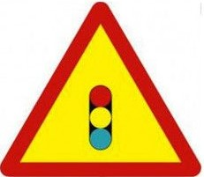
BIỂN BÁO NGUY HIỂM
-Đặc điểm: Biển báo nguy hiểm có dạng hình tam giác đều, viền màu đỏ, nền màu vàng, trên nền có hình vẽ màu đen mô tả sự việc.
- Nội dung của biển báo nguy hiểm là nhằm báo cho người sử dụng đường biết trước tính chất nguy hiểm trên đường để có biện pháp phòng ngừa, xử lí cho phù hợp với tình huống.

Slide 4
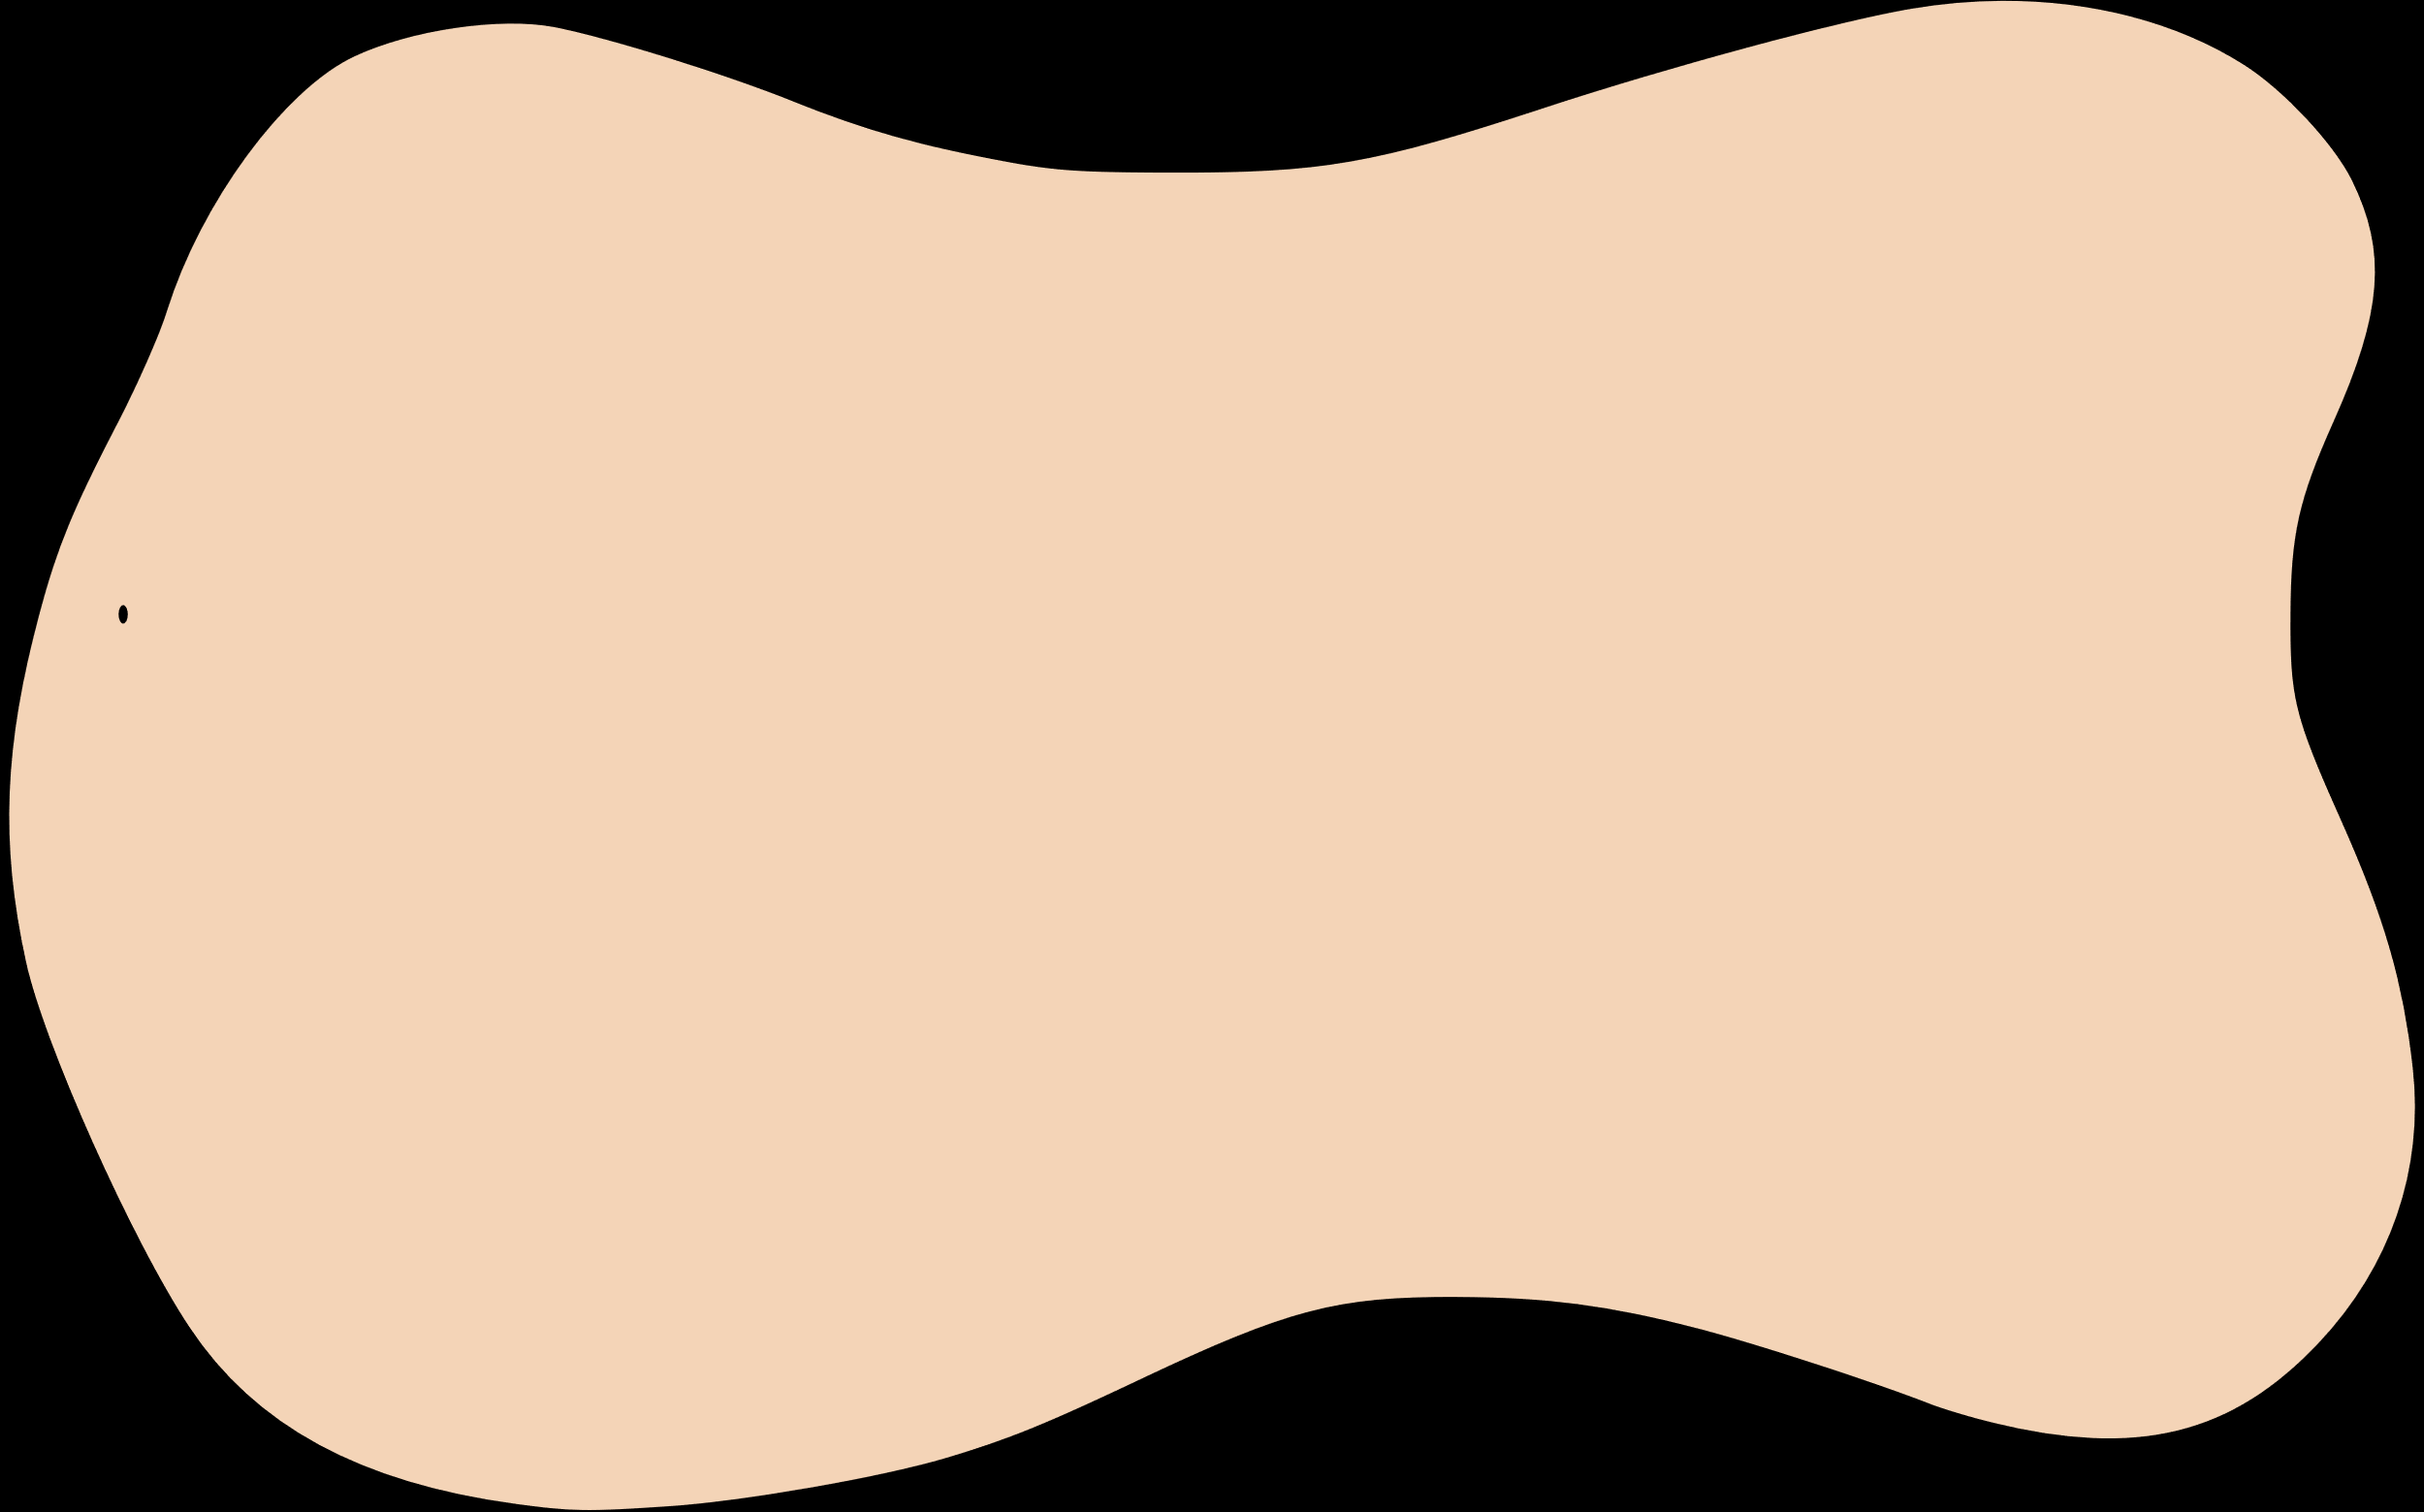

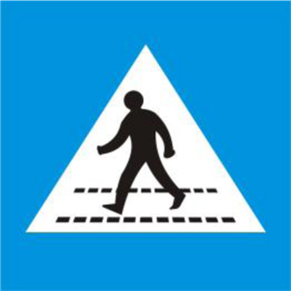
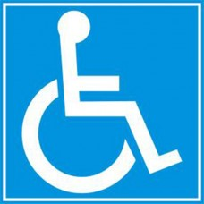

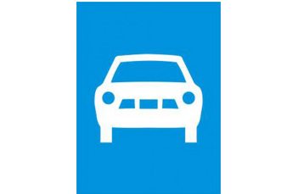
BIỂN BÁO CHỈ DẪN
-Đặc điểm: Biển báo chỉ dẫn có dạng hình vuông hoặc hình chữ nhật, nền màu xanh lam, trên nền có hình vẽ đặc trưng sự chỉ dẫn.
- Nội dung của biển báo hiệu lệnh là nhằm báo cho người sử dụng đường biết những định hướng cần thiết hoặc những điều có ích khác trong hành trình.

Slide 5

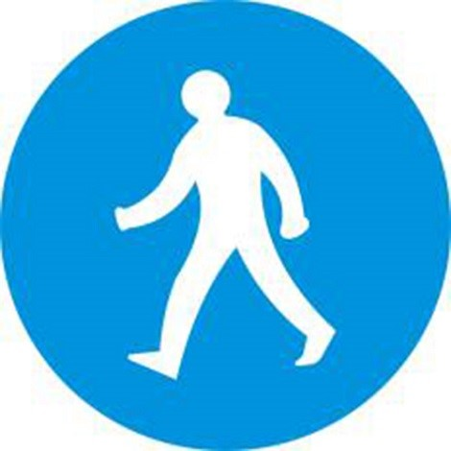



BIỂN BÁO HIỆU LỆNH
- Đặc điểm: Biển báo hiệu lệnh có dạng hình tròn, nền màu xanh lam, trên nền có hình vẽ màu trắng đặc trưng cho hiệu lệnh
- Nội dung của biển báo hiệu lệnh là nhằm báo cho người sử dụng đường biết điều lệnh phải thi hành.

Slide 6

- Cô hỏi trẻ: Các biển báo mà các con vừa học được đặt ở đâu trên đường phố?
- Cô tóm ý: Các biển báo (biển báo cấm, biển báo nguy hiểm,biển báo hiệu lệnh, biển báo chỉ dẫn) được đặt ở đầu những đoạn đường giao nhau và về phía bên phải.
Cho trẻ xem các video tình huống
* Cô tóm tắt cho trẻ biết: - Người tham gia giao thông phải thực hiện theo chỉ dẫn của các biển báo giao thông. - Việc chấp hành đúng luật giao thông đường bộ của người tham gia giao thông sẽ ngăn ngừa được tai nạn xảy ra… - Cho trẻ biết cần phải đội mũ bảo hiểm khi đi xe máy (Vì sao phải đội mũ bảo hiểm khi đi xe máy?) * Giáo dục:
- Các con phải làm gì để cùng gia đình thực hiện tốt luật an toàn giao thông.
- Mọi người cần phải chấp hành đúng luật giao thông để hạn chế tai nạn, ảnh hưởng đến sức khoẻ và tính mạng của người tham gia giao thông.
- Các con nhớ rằng: Khi cùng bố mẹ đi trên đường phố, nhìn thấy các biển báo mà mình không hiểu hãy nhờ bố mẹ hoặc chú CSGT hướng dẫn nhé!
Ngoài những biển báo này ra các con còn biết những biển báo nào? (Trẻ kể)

Slide 7
“Ai chọn đúng”
* Luật chơi: Mỗi lần chỉ được chọn một loại biển báo.
* Cách chơi: Chia lớp làm 2 đội mỗi đội 10 cháu
Đội 1: chọn biển báo cấm và biển báo hiệu lệnh
Đội 2: Chọn biển báo nguy hiểm và biển báo chỉ dân
Hai đội xếp thành 2 hàng, khi có hiệu lệnh "bắt đầu", các trẻ sẽ lần lượt bật qua 5 vòng, lên chọn đúng loại biển báo và gắn lên bảng. Thời gian là một bản nhạc. Đội nào lấy được nhiều, đúng loại biển báo và không phạm luật sẽ dành chiến thắng
- Cô tổ chức cho trẻ chơi và nhận xét.

Slide 8



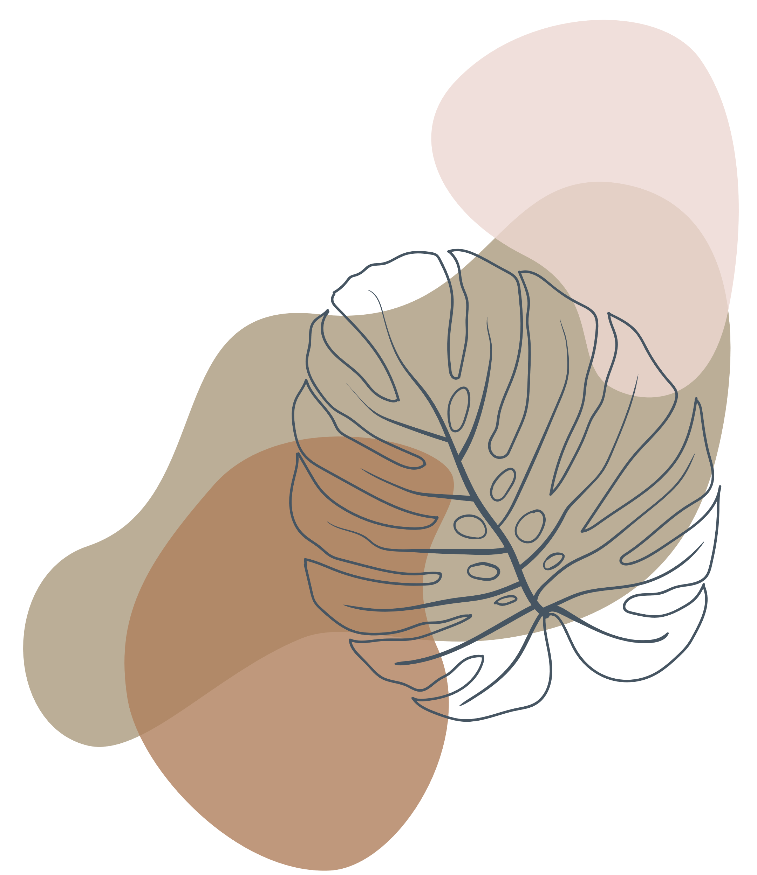
Ai khéo tay hơn
*Cách chơi: Cô phát cho trẻ biển báo chưa tô màu, trẻ sẽ tô màu các biển báo theo trí nhớ của mình sao cho đúng màu đặc trưng của biển báo
- Cô cho trẻ tô và nhận xét

Slide 9
THANK YOU

